Slide 1
Khởi động

Slide 2
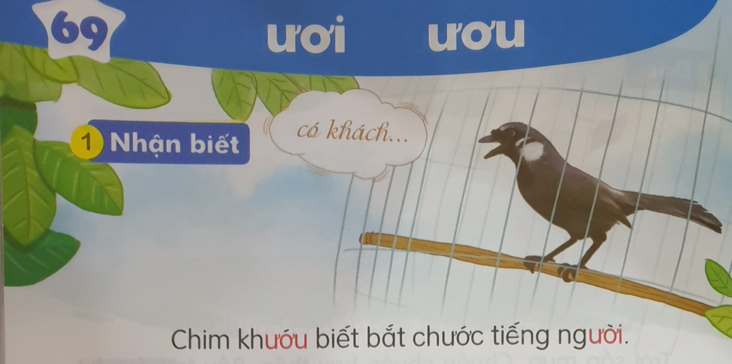

Slide 3
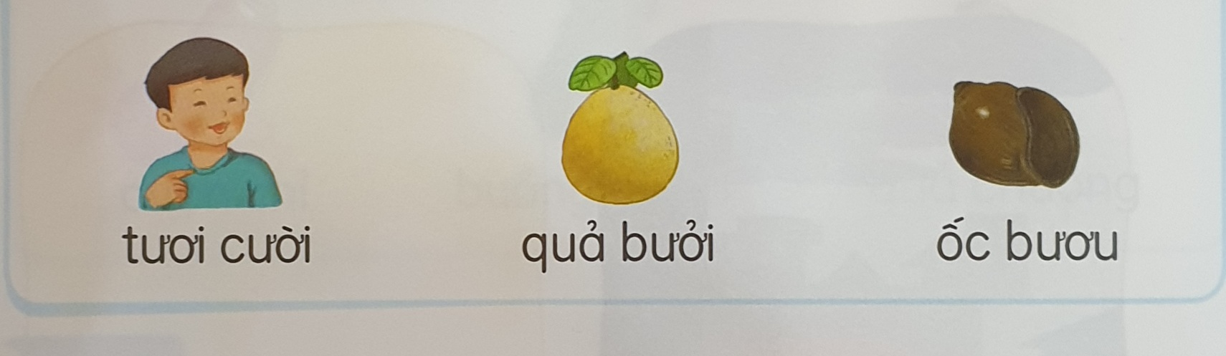
­ươi ư­ơu
ng
­ươi
ng­ười
ưởi
b­ưởi c­ười l­ưới m­ười
bư­ớu hư­ơu kh­ướu r­ượu
ưởi
ưởi
ưởi
ư­ớu
ư­ớu
ư­ớu
ư­ớu

Slide 4
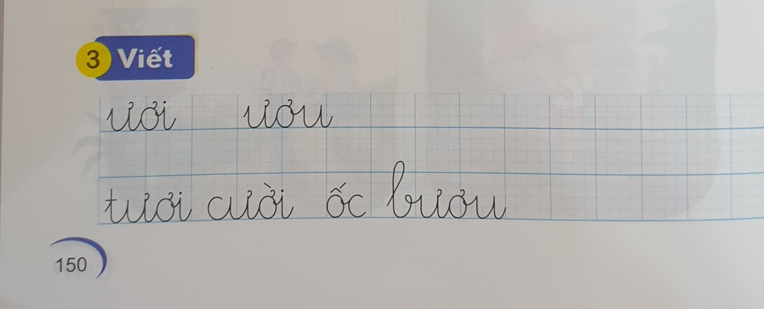
­ươi ư­ơu
ng
­ươi
ng­ươi
b­ưởi c­ười l­ưới m­ười
bư­ớu hư­ơu kh­ướu r­ượu

Slide 5
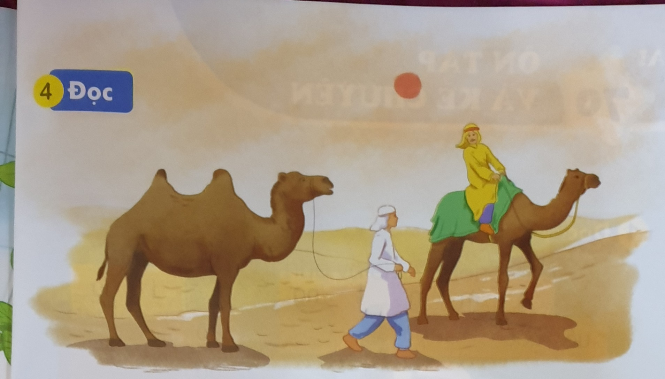

Slide 6
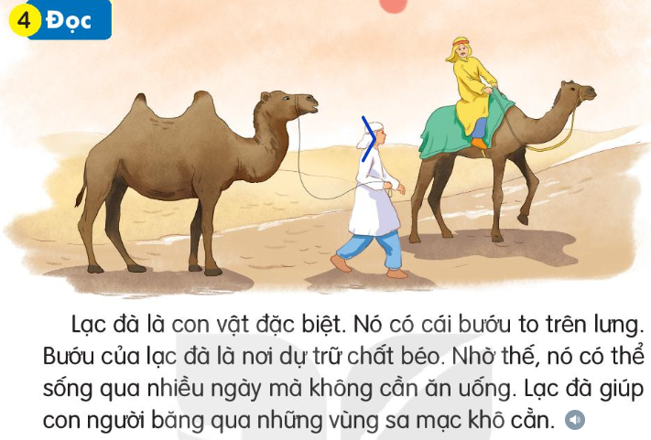

Slide 7
